Slide 1
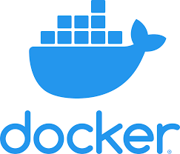
Dockerfile
Construção da Própria Imagem

Slide 2
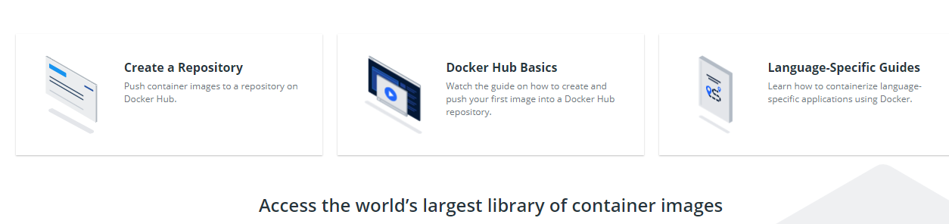
Imagens de Terceiros – Docker HUB

Slide 3
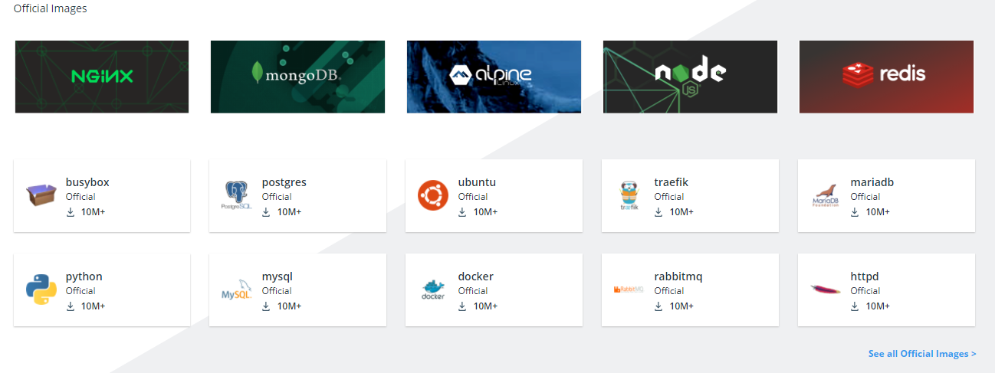
Imagens de Terceiros

Slide 4
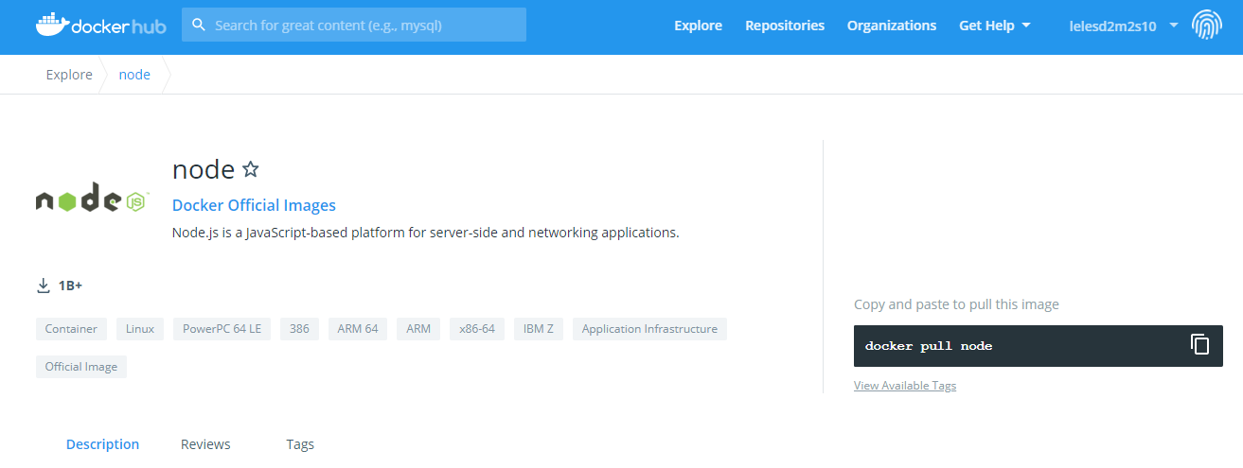
Imagens de Terceiros

Slide 5
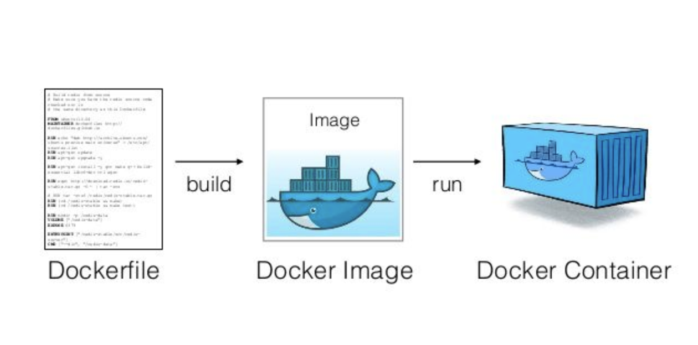
Criando uma imagem

Slide 6
Dockerfile – aplicação Java .war (inserção na raiz do projeto)
FROM openjdk:8-jre-slim
WORKDIR /praticandoAPI
COPY target/*.war /praticandoAPI/praticandoAPI-0.0.1-SNAPSHOT.war
EXPOSE 8080
CMD java -XX:+UseContainerSupport -Xmx512m -jar praticandoAPI-0.0.1-SNAPSHOT.war

Slide 7
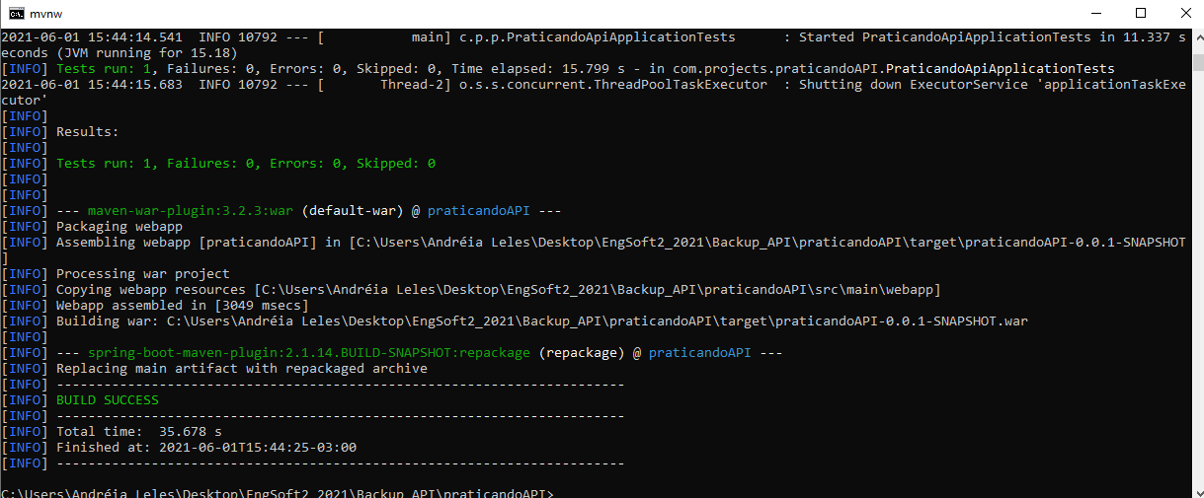
Build com Maven
<<Raiz_do_projeto> mvnw clean package

Slide 8
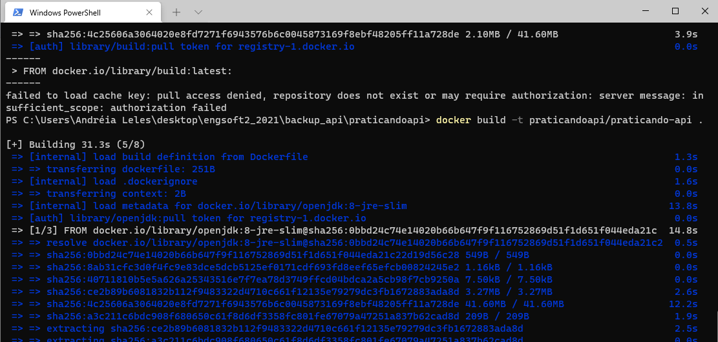
Gerando a Imagem
docker build -t praticandoapi/praticando-api .

Slide 9
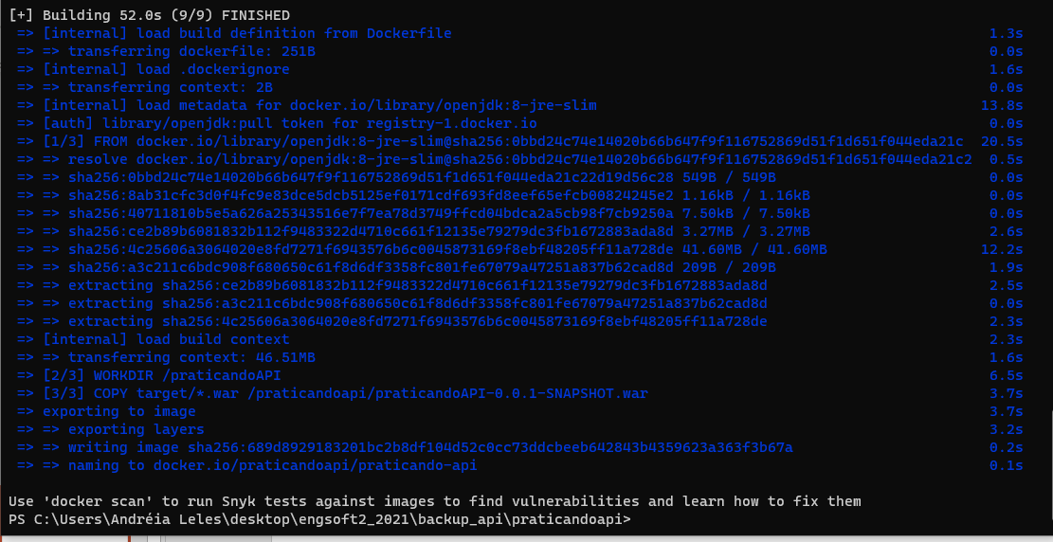
Visão OK
docker build -t praticandoapi/praticando-api .

Slide 10
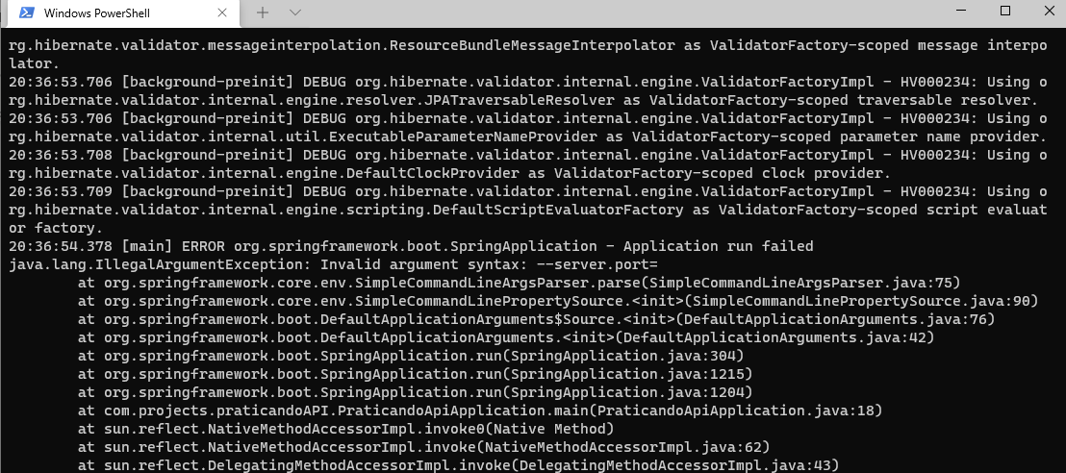
Rodando o container – funcionou o container, mas aplicação está sem BD e configuração prod.
docker run praticandoapi/praticando-api

Slide 11
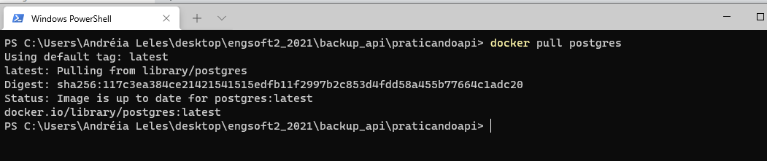
Criando uma image do Postgres
docker pull postgres

Slide 12

Docker Compose – Orquestração de Containers

Slide 13
Docker Compose – Orquestração de Containers
version: '3'
services:
database:
image: postgres
environment:
POSTGRES_PASSWORD: postgres
POSTGRES_DB: praticandoAPI
volumes:
- db-volume:/var/lib/postgresql/data
api:
image: praticandoapi/praticando-api
environment:
DB_HOST: database
ports:
- "8080:8080"
volumes:
db-volume:

Slide 14
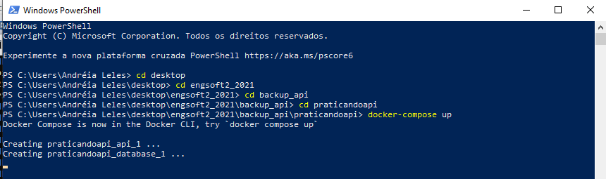
Docker Compose – Executando

Slide 15
Docker Compose – Trocar a porta
docker run -t -p 9000:9000 praticandoapi/praticando-api .
docker jenkins/jenkins:lts
java -Dserver.port=9090 -jar cdcreact-1.0.0-SNAPSHOT.jar

Slide 16
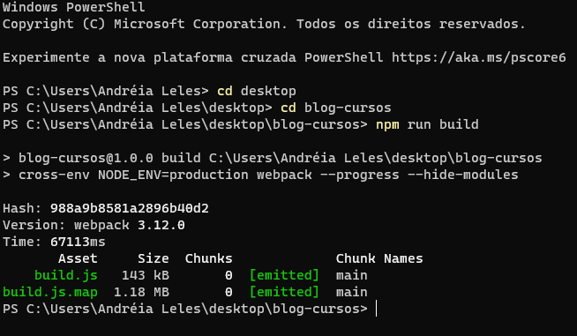
Aplicação Front-End

